Slide 1

МФЦ 56 Команда «Выйти из IT»

Slide 2
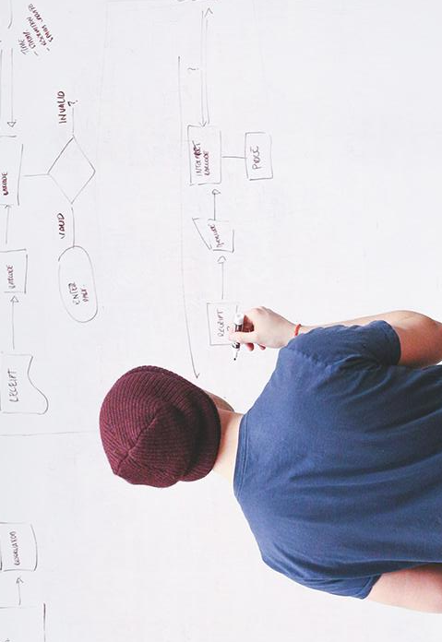
О КОМАНДЕ
Илья Фоменко
мобильный разработчик, капитан команды
Диана Исекенова
дизайнер интерфейсов

Slide 3
УНИКАЛЬНОСТЬ
Предварительная запись по услугам
Возможность проверить статус заявления по номеру
Отображение информации о текущей загрузке офиса, т.е. текущее количество заявителей, ожидающих в живой очереди конкретного МФЦ
Получение Push-уведомлений

Slide 4
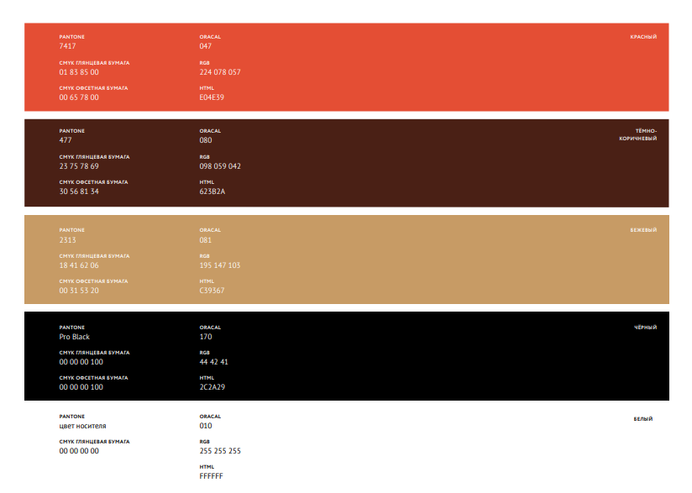
ТЕХНИЧЕСКОЕ РЕШЕНИЕ
Цветовая схема

Slide 5






ТЕХНИЧЕСКОЕ РЕШЕНИЕ
Стек
Android
Kotlin
Firebase
ReactiveX
Retrofit
Glide

Slide 6
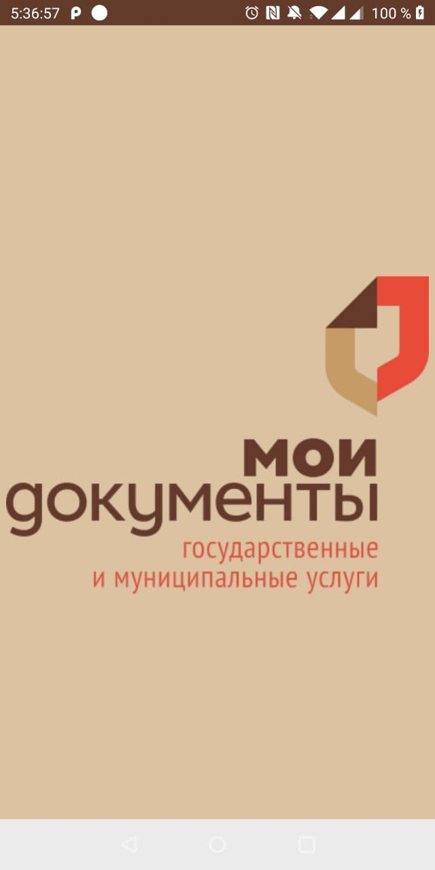
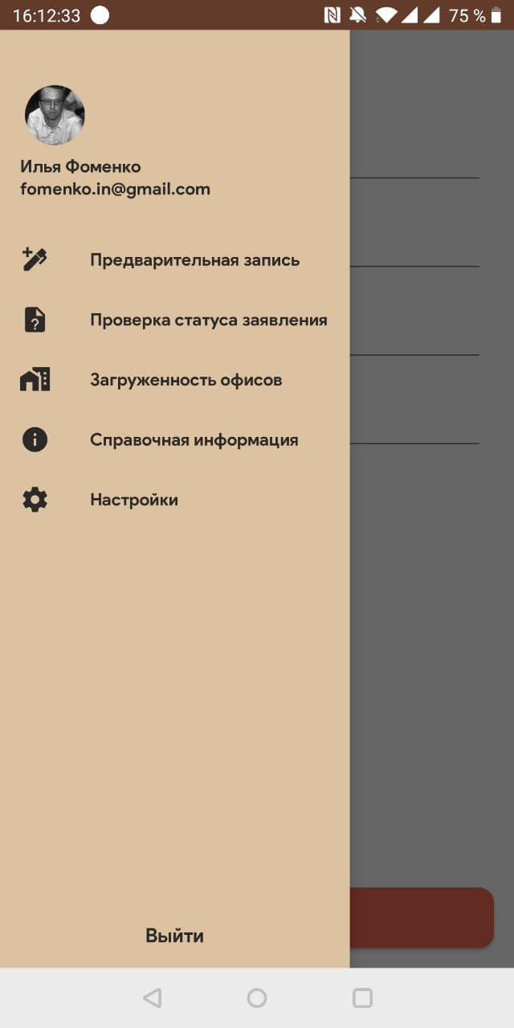
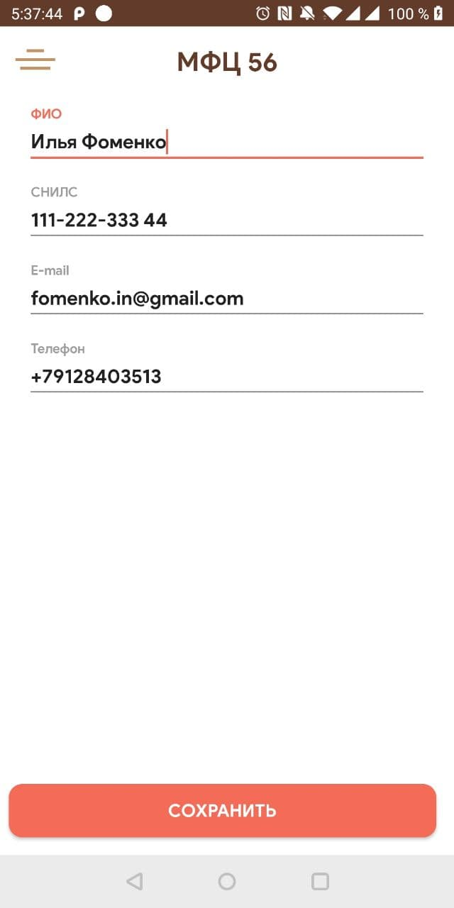
ТЕХНИЧЕСКОЕ РЕШЕНИЕ
Скриншоты

Slide 7
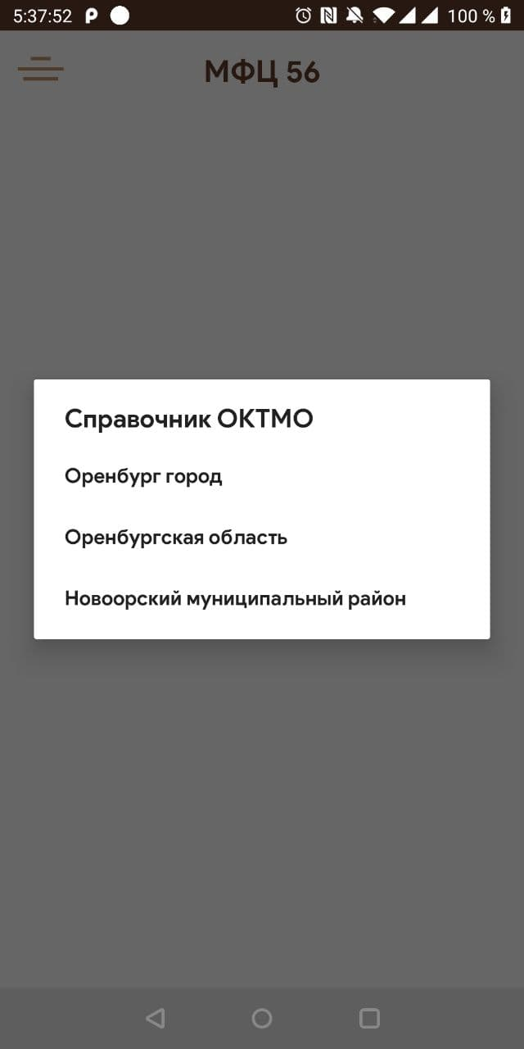
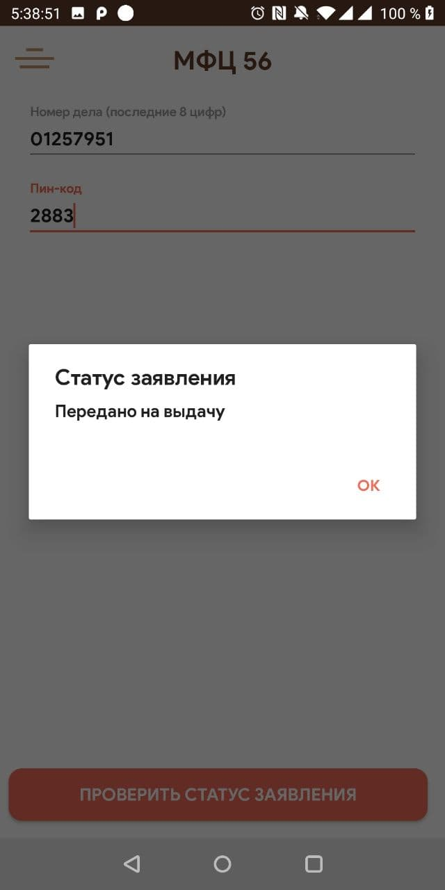
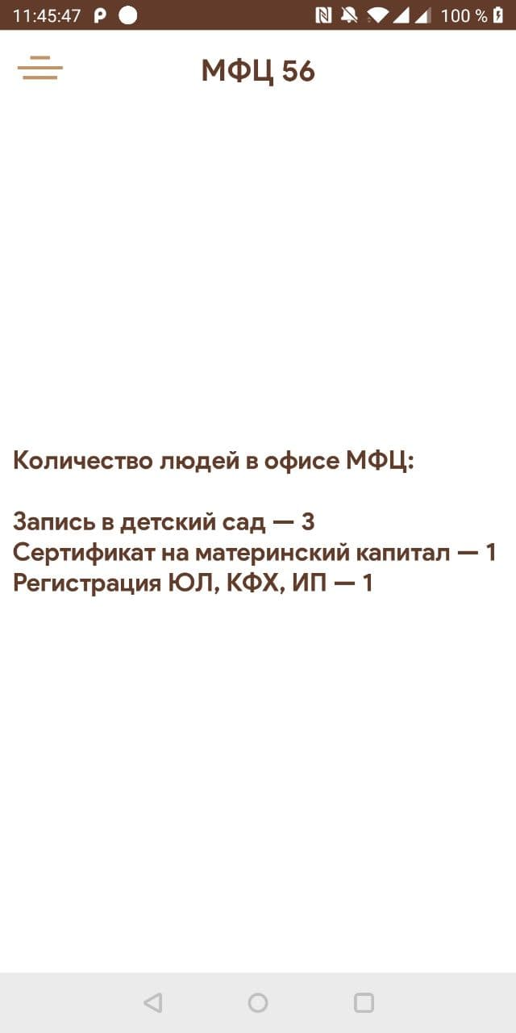
ТЕХНИЧЕСКОЕ РЕШЕНИЕ
Скриншоты

Slide 8
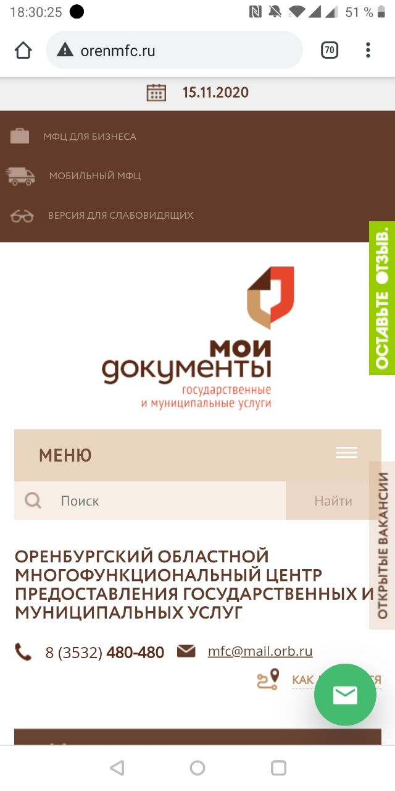
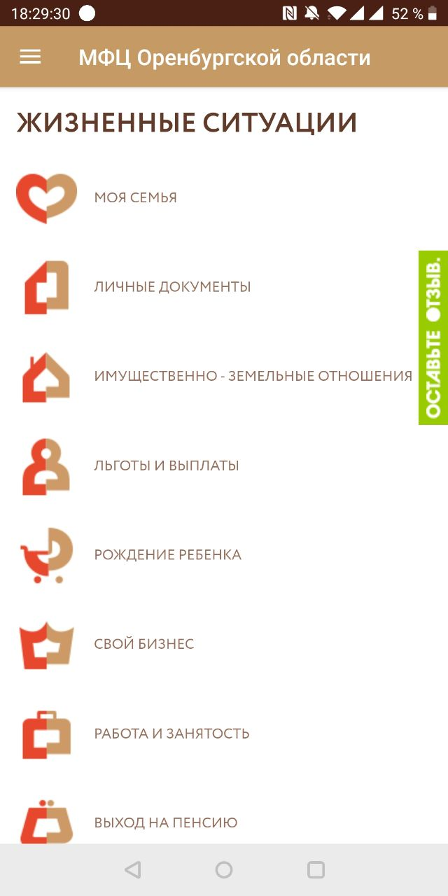
КОНКУРЕНТНОЕ ПРЕИМУЩЕСТВО
Мобильная версия сайта
Текущее мобильное приложение

Slide 9



МАСШТАБИРУЕМОСТЬ
Расширение функциональности
Выход приложения на другие платформы
Регистрация с помощью сторонних сервисов

Slide 10
БИЗНЕС-МОДЕЛЬ
описание финансовой устойчивости и потенциала коммерциализации проекта (решения), стоимость и скорость разработки и внедрения

Slide 11

СОЦИАЛЬНАЯ ЗНАЧИМОСТЬ
Отсутствие очередей

Slide 12




СЛАБЫЕ МЕСТА
Необходимость наличия интернета (отсутствует кеширование)
Доступность только на одной платформе (Android)
Регистрация с помощью сторонних сервисов (отсутствует регистрация по e-mail и паролю)

